Slide 1











Bài 4
Chú bé chăn cừu
Giáo viên: ............
Notes:
更多模板请关注：https://haosc.taobao.com

Slide 2
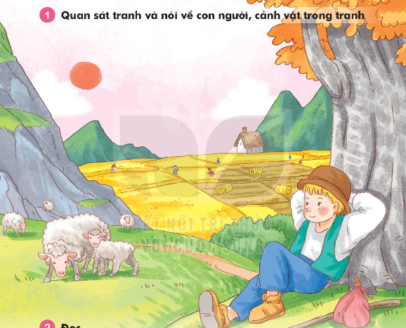

Slide 3


2
Đọc

Slide 4
Chú bé chăn cừu
Có một chú bé chăn cửu thường thả cừu gần chân núi. Một hôm thấy buồn quá, chú nghĩ ra một trò đùa cho vui. Chú giả vờ kêu toáng lên:
- Sói! Sói! Cứu tôi với!
Nghe tiếng kêu cứu, mấy bác nông dân đang làm việc gần đấy tức tốc chạy tới. Nhưng họ không thấy sói đâu. Thấy vậy, chú khoái chí lắm.
Mấy hôm sau, chú lợi bày ra trò ấy. Các bác nông dân lại chạy tới. Rồi một hôm, sói đến thật. Chú hốt hoảng kêu gào xin cứu giúp. Các bác nông dân nghĩ là chú lại lừa mình, nên vẫn thản nhiên làm việc. Thế là sói thỏa thuê ăn thịt hết cả đàn cừu.

Slide 5
a. Ban đầu thấy tiếng kêu cứu, mấy bác nông dân đã làm gì?
Tức tốc chạy tới
a. Vì sao bầy sói có thể thỏa thuê ăn thịt đàn cừu?
Vì chú bé nói dối nên không ai tin nữa
a. Em rút ra được bài học gì từ câu chuyện này?
Không nên nói dối

Slide 6
4
Viết vào vở

Slide 7
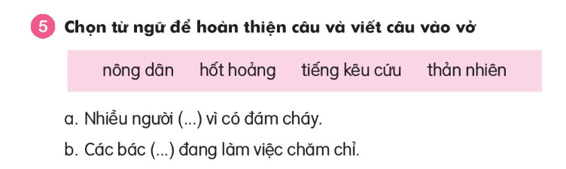

Slide 8
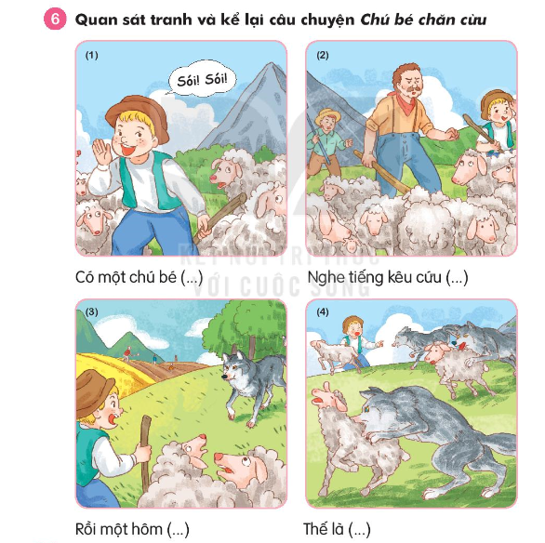

Slide 9
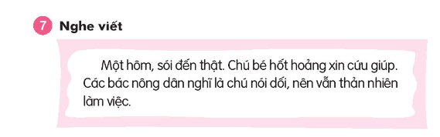

Slide 10
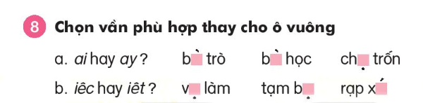

Slide 11
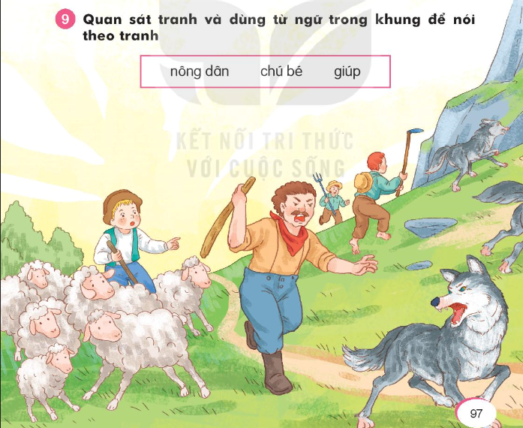

Slide 12


Củng cố bài học
……………………………………………………………………………………………………………………………………………………………………………………………………………..

